Slide 1
Пламя свечи
Измерение температуры пламени согласно «модели трёх зон»

Slide 2
^{Пламя свечи}
Измерение температуры пламени согласно «модели трёх зон»
^{Цель}
Цель заключается в установлении взаимосвязи температуры и цвета пламени свечи, создании гипотезы и её проверки посредством термоэлектрического сенсора Labidsc.

Slide 3
^{Пламя свечи}
Измерение температуры пламени согласно «модели трёх зон»
^{Введение и теория}
Различные вещества изменяют внешний вид под воздействием окружающей среды. Нагрев – один из самых распространенных факторов окружающей среды. Он вызывает легко узнаваемое изменение цвета при возрастании температуры. Пример этого явления – в металлургической промышленности, где металлы приобретают ярко-желтый цвет перед плавлением. Это явление называется накаливанием. Таким образом, очевидно, что прослеживается связь цвета не только с температурой, но и с её интенсивностью.

Slide 4
^{Пламя свечи}
Измерение температуры пламени согласно «модели трёх зон»
^{Введение и теория}
Почему мы называем некоторые цвета холодными или теплыми?
Назовите примеры.
Видели ли вы различные цвета пламени? Чувствовали ли тепло, излучаемое пламенем?
В соответствии с тем, что было обсуждено ранее, простое пламя свечи может стать интересным объектом научного исследования, а в данном исследовании мы рассмотрим всю её комплексность.
Выполните эксперимент вместе с классом, чтобы в конце урока ответить на следующий вопрос:
Зависит ли цвет пламени от его температуры?

Slide 5
^{Пламя свечи}
Измерение температуры пламени согласно «модели трёх зон»
^{Введение и теория}
^{Теория}
Пламя свечи порождается горением воска, углеводорода. Когда мы зажигаем свечу, воск плавится из-за нагрева, а затем поднимается по фитилю и испаряется.
Изменение цвета показывает увеличение температуры с низа до верха пламени, что похоже на прокаливание металла. В данном случае частицы элементарного углерода (сажа) выпускаются из горящего воска и нагреваются экзотермической энергией, в результате чего излучается свет.

Slide 6
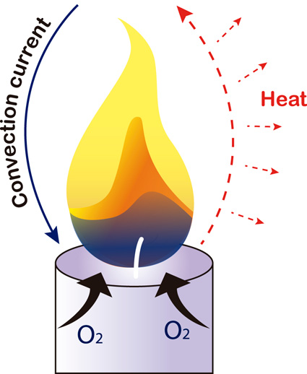
^{Пламя свечи}
Измерение температуры пламени согласно «модели трёх зон»
^{Введение и теория}
Структура пламени свечи состоит из трёх зон, демонстрируя цвета, близкие к инфракрасному спектру по мере повышения температуры:
Синяя зона: Базисная область пламени, где горение осуществляется благодаря обогащенности кислородом. Частицы углерода здесь отсутствуют.
Оранжевая/коричневая зона: Большая часть кислорода потребляется в синей зоне, таким образом, горение здесь незавершено. Поэтому здесь находится большая концентрация углерода, который нагревается до температуры от 800 до 900 °C.
Жёлтая зона: Химические условия здесь схожи с предыдущей зоной, однако частицы углерода достигают более высокой температуры.
Тепло
конвекция

Slide 7
^{Пламя свечи}
Измерение температуры пламени согласно «модели трёх зон»
^{Введение и теория}
Теперь пора мотивировать учеников выдвинуть гипотезу, которую затем они проверят экспериментально.
При измерении температуры различных зон пламени свечи каким образом будут изменяться результаты от самой низкой до самой высокой зоны? Почему?

Slide 8
^{Пламя свечи}
Измерение температуры пламени согласно «модели трёх зон»
^{Описание деятельности}
Ученики изучат взаимосвязь между хроматической структурой пламени свечи и температурой в каждой зоне, рассчитывая разницу величин в количественном соотношении. Для вычисления результата ученики будут использовать инструменты графического анализа.

Slide 9
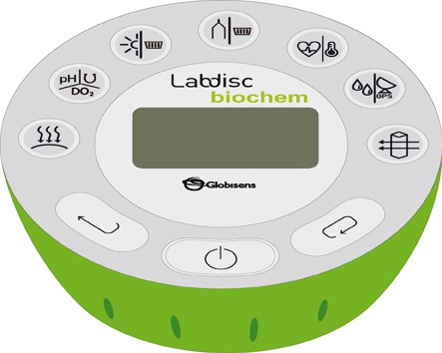
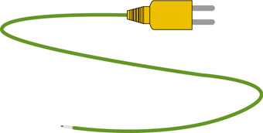
^{Пламя свечи}
Измерение температуры пламени согласно «модели трёх зон»
^{Ресурсы и материалы}
Labdisc
Термопара
Свеча
Спички
3
1
1
2
3
2
4

Slide 10
^{Пламя свечи}
Измерение температуры пламени согласно «модели трёх зон»
^{Использование} ^{Labdisc}
^{Конфигурация Labdisc}
Для сбора измерений с помощью Labdisc и термоэлектрического сенсора необходимо сконфигурировать Labdisc по следующим этапам:
Откройте ОС GlobiLab и включите Labdisc
Нажмите на иконку Bluetooth в правом нижнем углу экрана GlobiLab. Выберите Labdisc, который используете в данный момент. Когда ОС узнает Labdisc, иконка изменит цвет с серого на синий . Если вы предпочитаете связь USB, выполните предыдущий этап, нажав на иконку USB. Вы увидите то же изменение цвета, когда Labdisc будет узнан .
1
2

Slide 11
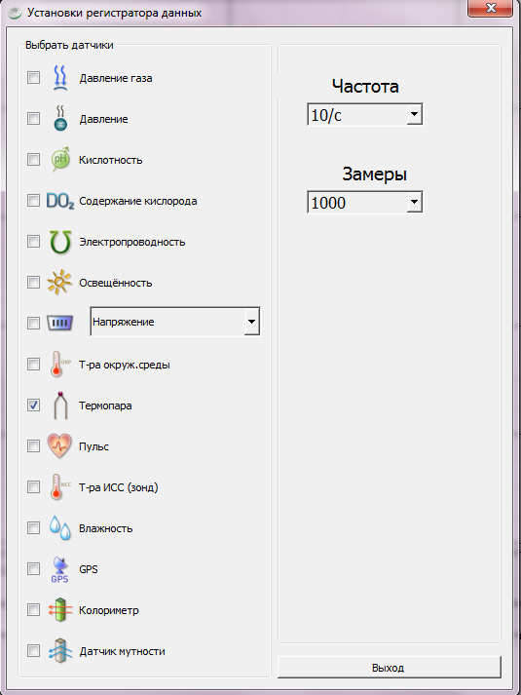
^{Пламя свечи}
Измерение температуры пламени согласно «модели трёх зон»
^{Использование Labdisc}
3
Нажмите на , чтобы сконфигурировать Labdisc. Выберите термоэлектрический сенсор в окне “Logger Setup”. Введите “10/s” для установки частоты отбора.

Slide 12
^{Пламя свечи}
Измерение температуры пламени согласно «модели трёх зон»
^{Использование Labdisc}
4
Завершив конфигурацию сенсора и выполнив настройки для эксперимента, начните измерения, нажав на
Выполнив измерения, остановите Labdisc, нажав на
5

Slide 13
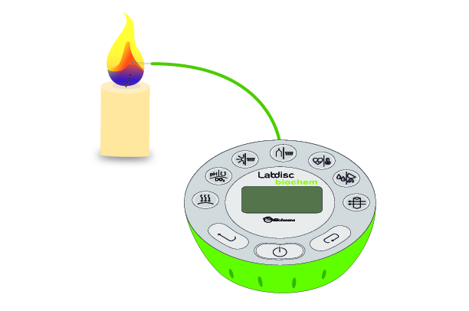
^{Пламя свечи}
Измерение температуры пламени согласно «модели трёх зон»
^{Эксперимент}
1
Зажгите свечу и подождите 1-2 минуты. Затем уберите растаявший воск и измерьте высоту пламени.
Найдите три различные зоны пламени. Начните эксперимент, введя кончик термоэлектрического сенсора в синюю зону пламени, затем извлеките кончик и введите его в оранжевую, а затем в желтую зоны последовательно.
2

Slide 14
^{Пламя свечи}
Измерение температуры пламени согласно «модели трёх зон»
^{Эксперимент}
Вводя кончик термоэлектрического сенсора в каждую из трёх зон, убедитесь, что на нем не собралась сажа.
Будьте осторожны:
Изоляция термоэлектрического сенсора легко загорается, если находится слишком близко к огню.
Завершив измерения, остановите Labdisc.
3
4

Slide 15
^{Пламя свечи}
Измерение температуры пламени согласно «модели трёх зон»
^{Результаты и анализ}
1
Добавьте текстовые примечания и изображения к температурным данным каждой зоны пламени, нажав на .
Вычислите средние, максимальные и минимальные показатели температуры, используя инструмент статистики из меню, и рассчитайте разницу между крайними показателями.
Найдите данные таблицы, разместив маркеры и протащив их между 3 различными показателями.
2
3

Slide 16
^{Пламя свечи}
Измерение температуры пламени согласно «модели трёх зон»
^{Результаты и анализ}
Насколько результаты соответствуют изначальной гипотезе? Объясните.
Какой оказалась взаимосвязь цвета и температуры пламени?
Где вы записали минимальные и максимальные показатели температуры? Каков средний показатель данных величин? Совпал ли средний показатель с температурой второй (оранжевой/коричневой) зоны?
Каким оказался диапазон температур по высоте пламени? Ожидали ли вы подобный результат?

Slide 17
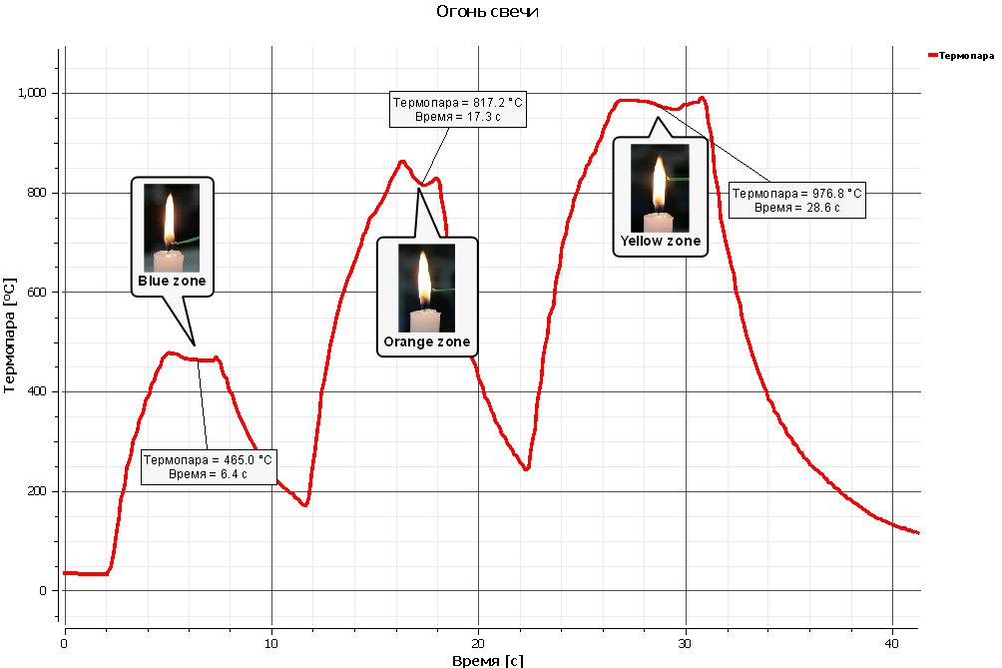
^{Пламя свечи}
Измерение температуры пламени согласно «модели трёх зон»
^{Результаты и анализ}
График, полученный учениками, должен совпадать с графиком ниже:

Slide 18
^{Пламя свечи}
Измерение температуры пламени согласно «модели трёх зон»
^{Вывод}
Взаимосвязь каких переменных величин вы обнаружили?
Ученики должны указать, что температура пламени связана с его цветом. А именно: «теплые цвета» соответствуют более высокой температуре. Косвенным образом высота пламени так же связана с температурой.
Почему базисная температура пламени синяя?
Ученики должны обозначить две главные причины. В данной области содержится самая высокая концентрация кислорода, поскольку это начальная точка горения. В результате количество углерода не имеет значения, следовательно, воспламенение тоже незначительно.

Slide 19
^{Пламя свечи}
Измерение температуры пламени согласно «модели трёх зон»
^{Вывод}
Каким образом теплые цвета возникают в верхней и средней зонах пламени?
Ученики должны вспомнить из ранее изученного материала, что частицы углерода нагреваются экзотермической энергией. Затем углерод накаливается и излучает свет, близкий инфракрасному спектру.

Slide 20
^{Пламя свечи}
Измерение температуры пламени согласно «модели трёх зон»
^{Дальнейшее применение знаний}
В какой позиции необходимо разместить кольцо горелки Бунзена, чтобы нагреть емкость при наименьшем количестве сажи? Почему?
Ученики должны обозначить, что наиболее важное условие – обеспечение максимального доступа кислорода. В таком случае достигается полная реакция горения, в результате чего получается низкая концентрация сажи.
Если вы захотите узнать приблизительную температуру кончика стального гвоздя, какую зону вы будете измерять?
Ученики должны использовать знания, полученные на уроке, чтобы предположить, что приблизительный показатель можно узнать по средней зоне гвоздя.

